Slide 1
本日の内容
この度は、弊社に正式に発注いただきまして誠にありがとうございます。
本日は、化粧品及びアパレル製品のECシステム構想を実現するための開発キックオフとして、要件定義の進め方などについてご相談させていただければと思います。

Slide 2
自己紹介
森山 友弥
株式会社パソナDXテクノロジー本部ITサービスチーム所属
◆これまでの経験
・サービスマネージャーとしてヘルプデスクなどの案件のマネジメントを実施

Slide 3
PJの目的と背景の認識合わせ
・既存システムの中でメルマガ配信直後やセール時のアクセス増加に伴うシステムが原因となる機会損失を防ぎたい。
・店舗間の在庫共有、店舗受取サービス、既存店舗のハウスポイントとECポイントの統合をスムーズに進めていきたい。
・来年開始予定の新ブランドにECサイトの追加などが拡張性の高いECシステムへの刷新を必要としている。
上記のご要望から、ECバリューチェーン上のフロント機能（サイト利用者向けの管理機能）を広範囲にカバーし、PDCAサイクルを活用して売上拡大と運用改善を目指すため、ECシステムを刷新する計画です。
パフォーマンス改善によるCVR向上
将来的なサービス拡充と短期的な機能強化を両立するプラットフォームへの刷新

Slide 4
開発のポイント（ご提案）
項目 | 条件
サイトデザイン | 現行の制作会社への依頼を想定 理由：既存のサイトから大きくデザインを変更する必要がないため
インフラ環境 | クラウド環境を希望 理由：リソース管理の面でサーバ増強などが容易にできるため
拡張性 | フルスクラッチでの開発を想定 理由：リリース後でも事業計画、施策トレンドに合わせ柔軟な改善・追加開発に対応できるため
可用性 | 冗長化構成希望 理由：一時的なアクセス集中時への対応方法として冗長化構成としたい
保守計画 | 弊社での保守担当を希望 理由：今後のカスタマイズ、システム統合も含めて開発会社として保守を行いたい
Notes:
◆うちはこうしたい、なぜならこうだからをまとめて記載する。
→RFPから見つけた根拠に解決を提案
要求定義とは、システム発注者側（END企業）がシステムに関する要求をまとめるものです。 要件定義は要求定義を元に進められ、要件定義は要求定義の内容を満たす必要があります。
事前に顧客の要望を聞いていたとしても、 要件定義の最初に段階で、改めて要求定義の内容を整理することが推奨されています。 システム発注者が必ずしもシステムに詳しいとは限らないため、予算やスケジュールを考慮すると機能を取捨選択しなければいけないケースもあります。
また、システム発注者が要求定義に不慣れな場合、要求の内容がまとまっていないケースもあるため、システム発注者側とベンダー側で認識の擦り合わせを行う必要があります。

Slide 5

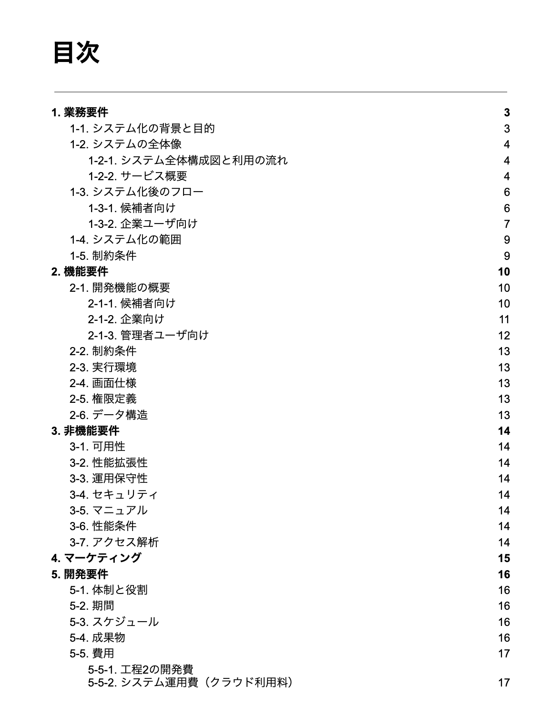
開発の進め方
要件定義フェーズと開発フェーズの２ステップで進める。
要件定義が完了すると機能・画面仕様、開発費用・スケジュールなどが大まかに確定している状態となります。
現時点
要件定義フェーズ
開発フェーズ
企画
要件定義
システム概要設計
システム詳細設計
実装
テスト
リリース
RFP
要件定義書
業務要件
・システム全体像、システム化後フロー、システム化範囲
機能要件：ユーザーがシステムに求めている機能
・機能仕様
・画面仕様 ※レベル感はワイヤーフレーム。デザインは含まない
非機能要件：機能以外でシステムに求められること
・可用性、性能拡張性、運用保守性、セキュリティ、環境、プライバシーポリシー・利用規約、ログ、データ分析
開発要件
・体制と役割、スケジュール、成果物、開発・運用費用
Notes:
開発の全体観の説明。

Slide 6
要件定義フェーズの体制、期間、成果物
体制
PM 森山 友弥
期間
2.5ヶ月
成果物
要件定義書
開発見積書
期間内訳
要件定義書 | 業務要件 | 2w
 | 機能要件 | 2w
 | 非機能要件 | 1w
 | 開発要件 | 1w
 | 定例のお打ち合わせで確認と修正を繰り返す(各フェーズごと)
決裁 | 要件定義と開発見積の検収 | 2w
Notes:
アウトプットとして何がでてくるのか、どの程度かかるのか。
成果物としてこんなものが出てきます。と宣言
要件定義書にはこんなものが必要なんだとお客さんも認識する。
これができてくるとお金の話とかもできてくるんだろうな。
→要件定義書をもって上司に説明する
それがこのくらいの期間でできます。

Slide 7
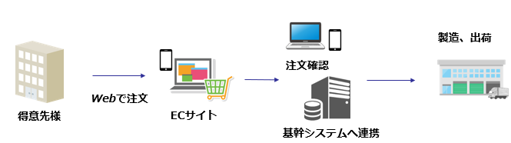
システム全体像（イメージ）
①業務要件定義の中でシステム全体像を明確化
サンプル
Notes:
要件定義書のなかでこんなものがきまる。どんな内容なのかを説明したい。
こんな雰囲気で要件定義書が作られていくよというのを伝える。
（お客さん側もどんな情報を提供すればいいのかをわかってくるはず）
要件定義書はこんなものが乗ってくるよというもののサンプルとして使う資料。
要件定義工程をこう進めていきますといった話がメインだった。
お客さんは技術者ではない方という想定で話を進めていく。
どんなシステムが欲しいとかはなんとなくわかっているが、情報が足りているのかなどは不安に思われている想定で進める。
→そのあたりを払しょくするところを目指す。

Slide 8
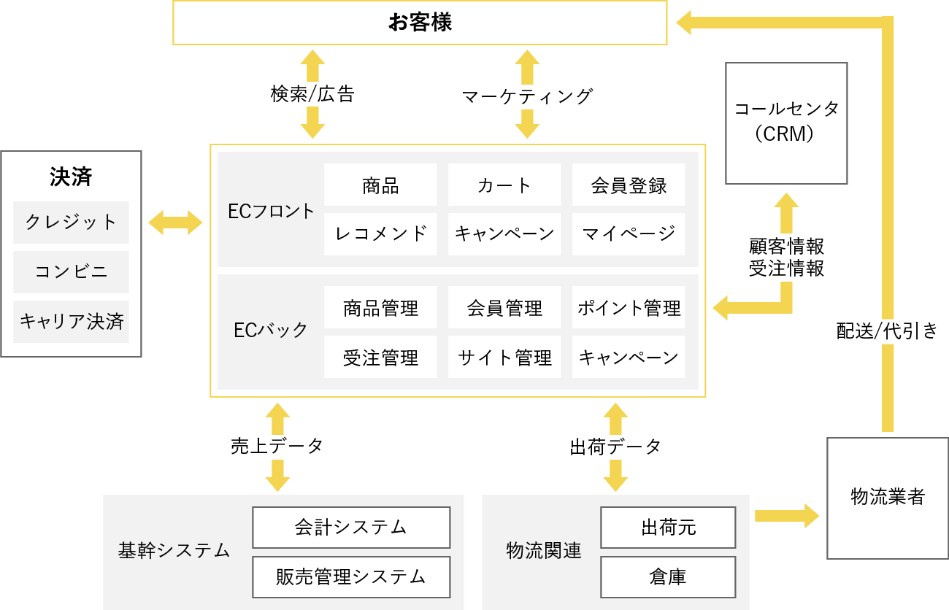
機能仕様（イメージ）
②機能要件を定義
サンプル

Slide 9
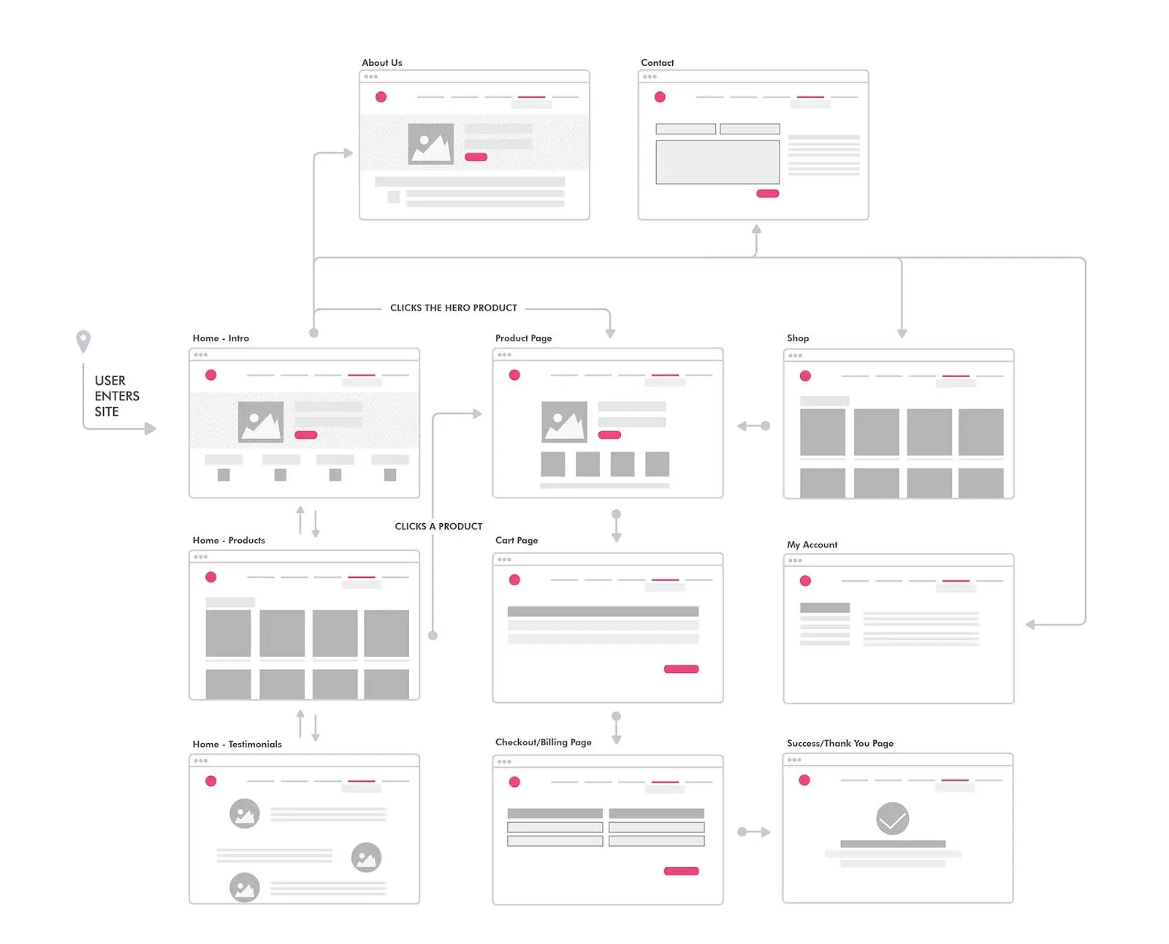
ワイヤーフレーム（イメージ）
③機能要件の中でラフな画面仕様としてワイヤーフレーム（レイアウトやボタンの挙動などのUI・UX定義）を作成
サンプル

Slide 10
コミュニケーションと会議体
コミュニケーション
引き続きSlackにてご連絡をいたします。
会議体
1~2週間に1回程度で都度スケジュール調整させてください。

Slide 11
課題管理・進捗管理
・課題管理表の内容確認
・要件定義フェーズのWBSの認識合わせ

Slide 12
まとめ
決定事項の確認
・お打ち合わせ後資料を送付
・ご提案したポイントについて要望と相違がないかご確認いただく。
・8月末を目安に成果物の納品を行う
・業務用件フェーズは2週に分けて実施
・機能要件フェーズは2週に分けて実施
・課題管理表はExcelにて管理
・次回定例のお時間：6月30日～7月4日の間にて調整いたします。
・お盆休みの確認

